Slide 1
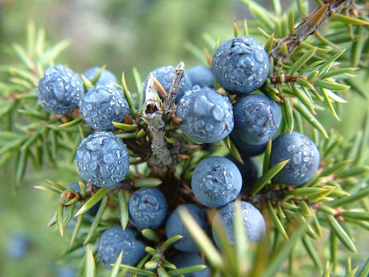
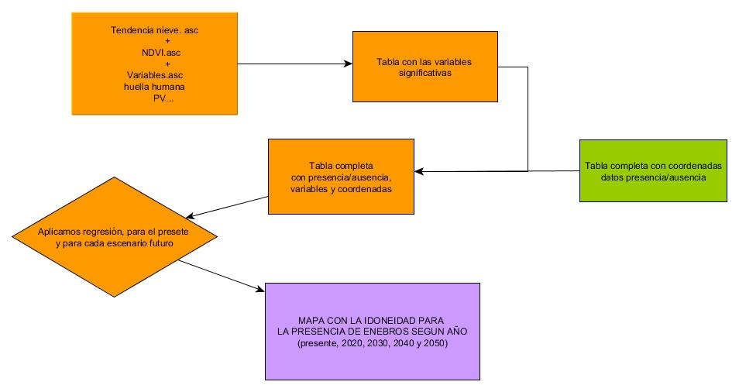
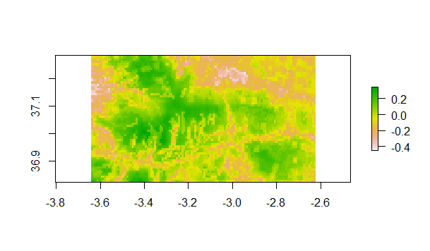
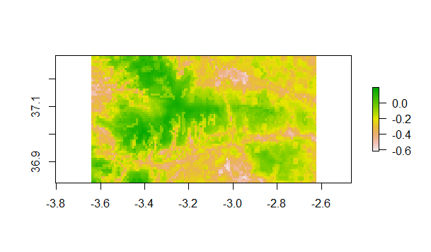
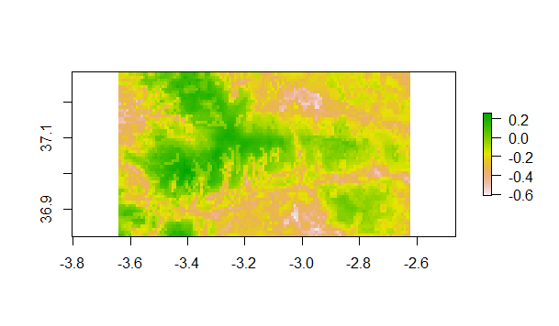
DISTRIBUCIÓN POTENCIAL DEL ENEBRO DE SIERRA NEVADA EN UN
FUTURO CAMBIANTE (GESTIÓN ADAPTATIVA)
Autor: Llabrés Payeras, Antoni
INTRODUCCIÓN Y OBJETIVOS
.
Nuestro trabajo se enmarca dentro del proyecto life Adaptamed. Este proyecto es un proyecto life de cambio climático en Sierra Nevada. La idea es generar información para que se lleve a cabo una gestión adaptativa teniendo en cuenta los escenarios futuros debidos al cambio global.
El objetivo concreto de nuestro trabajo es generar un modelo de distribución de especies que nos prediga en las condiciones futuras de cambio climático la distribución potencial del enebro.
La hipótesis principal es que este va a subir en altitud y latitud, debido al calentamiento global.
Esto nos permitirá decirle a los gestores donde es mejor hacer la reintroducción de enebros para que estos estén bien adaptados en un futuro de cambio.
MATERIALES Y MÉTODOS
En primer lugar mediante el software Rstudio se hizo un stack (comando de R) con todas las variables necesarias que influyen en la distribución del enebro.
Esto nos genero una tabla a la que le unimos los datos de presencia o ausencia en cada píxel determinado.
Finalmente creamos un modelo de distribución de especies mediante una regresión logística, esta nos relacionaba todas las variables antes mencionadas en cada píxel y nos indicaba la potencialidad de ese píxel para que el enebro pueda vivir. Esto lo proyectamos en un mapa mediante el software Qgis.
Este modelo lo hicimos con datos del presente y posteriormente lo ejecutamos con datos predictivos del futuro en los años 2020, 2030, 2040 y 2050. En total generamos 5 mapas.
Flujo de trabajo simplificado
RESULTADOS Y DISCUSIÓN
Figura 1: mapa de distribución potencial del
Enebro en el presente.
Figura 2. Mapa de distribución potencial del Enebro
en 2030.
Figura 3. Mapa de distribución potencial del Enebro
en 2050.
Estos mapas nos indican la idoneidad de cada zona de Sierra Nevada para la supervivencia del enebro. El color verde nos indica la máxima idoneidad y el color rojo la mínima idoneidad. Cada mapa representa un escenario diferente, el primero la situación presente, seguido del mapa del 2030 y del mapa del 2050. En líneas generales se observa que la idoneidad de la zona para el desarrollo del enebro se va desplazando hacia el norte y en altura. Es decir, sube en latitud y altitud. Vemos, que la zona mas verdosa en la cima alta de Sierra Nevada se estrecha y la zona más rojiza va ganando espacio hacia el norte. Esto tiene sentido al tener escenarios futuros de mayor temperaturas y menores precipitaciones como se predice en este momento de cambio global. Ya tenemos la distribución potencial del enebro desde hoy hasta el 2050.
CONCLUSIONES
En primer lugar de acuerdo a la biología del enebro se cumplen las hipótesis planteadas, los estadios de futuro le estrechan su margen de distribución potencial en Sierra Nevada, desplazándolo hacia las zonas más altas y perdiendo terreno en la cara sur.
Como conclusión para los gestores, las reintroducciones se deberían hacer dentro su área de distribución actual, en las zonas más alta de los parches y más hacia el norte posible. Esto, les asegurará que estos enebrales estén en buenas condiciones en escenarios futuros. Para ser más rigurosos es importante a la hora de reintroducir evaluar bien la zona respecto al mapa.
Este estudio se enmarca dentro del proyecto life de cambio climático: Adaptamed

